Slide 1
МКОУ Шилыковская СШ
Итоги РИП
«Психологическая безопасность»
на декабрь 2023 г.

Slide 2
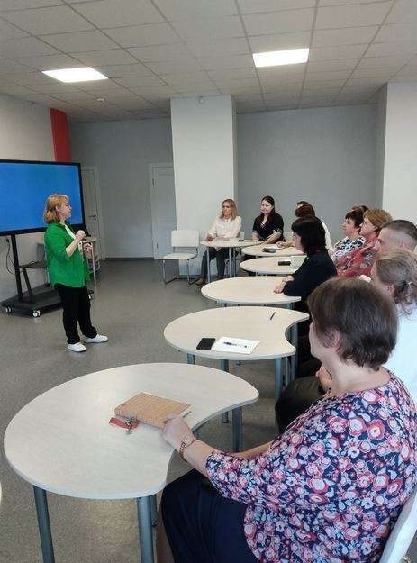
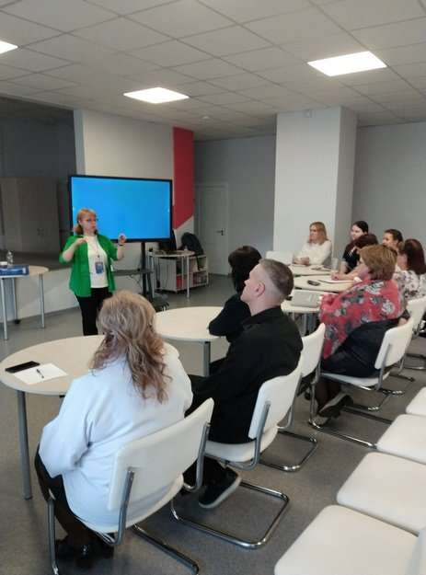
19 апреля для педагогов школы состоялся практический мастер-класс от ведущего специалиста "Университета развития образования и инноваций Ивановской области", психолога - Кудряшовой Светланы Валентиновны. Наша гостья с помощью тренинговых приёмов погрузила аудиторию в тему рисков для обучающихся, рассказала о самых последних и актуальных исследованиях, а также представила игру для педагогов от Министерства просвещения с целью обучения педагогов мерам поддержки и правильной оценки рисков в отношении обучающихся. Выражаем искреннюю благодарность Светлане Валентиновне и ждём снова к нам в гости!

Slide 3
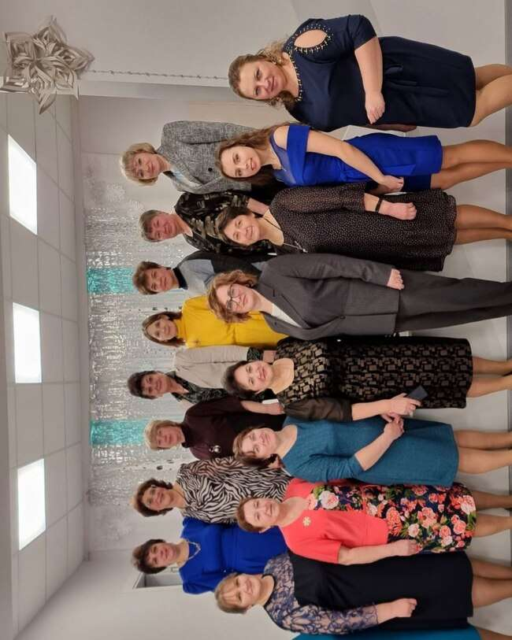
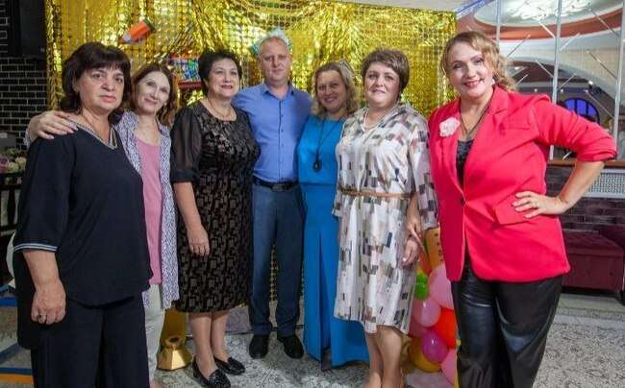
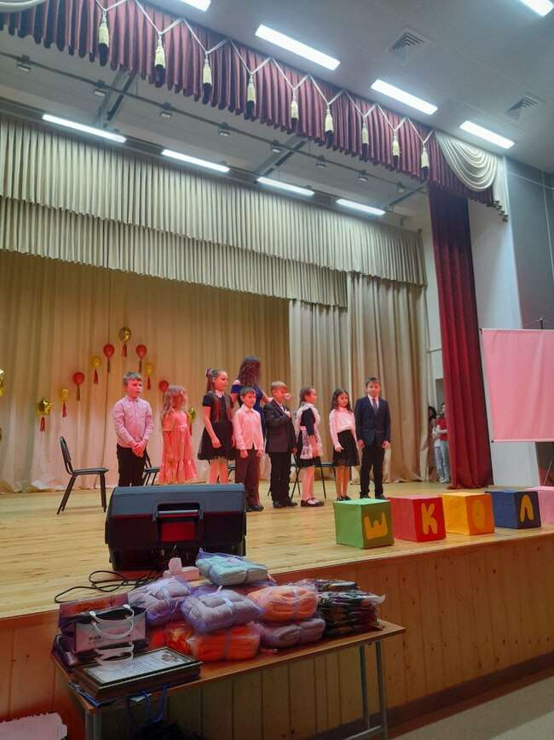
Наши теплые встречи
на праздники и памятные даты
Юбилей школы
Новый год
День учителя

Slide 4
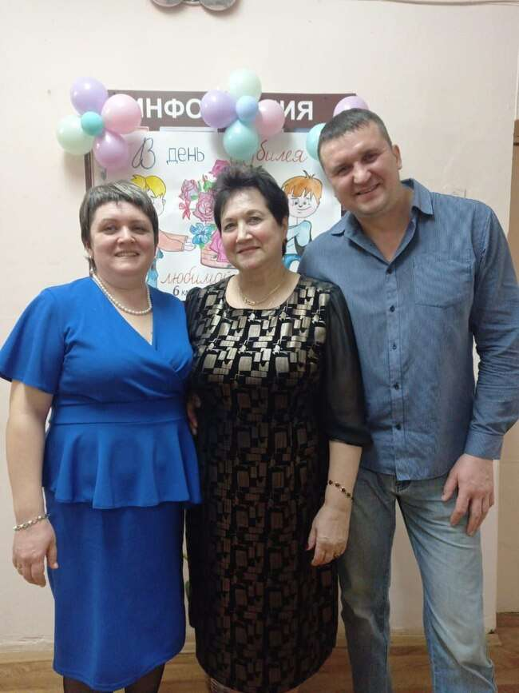
Поддержка наших выпускников –
тот ресурс, который мы
расширили во время
подготовки к юбилею школы

Slide 5
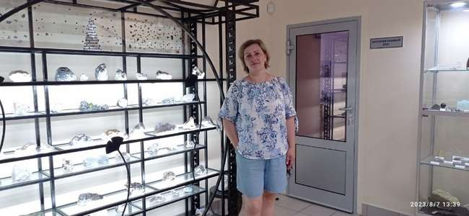
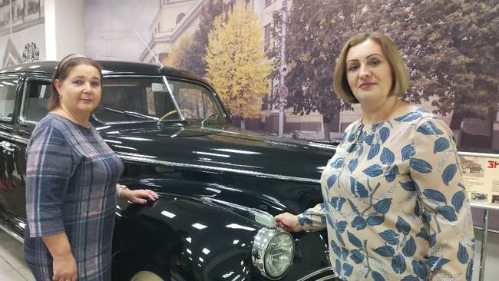
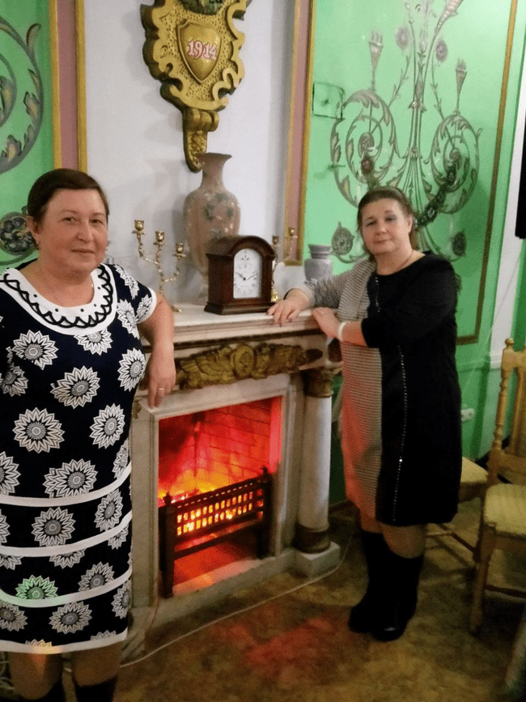
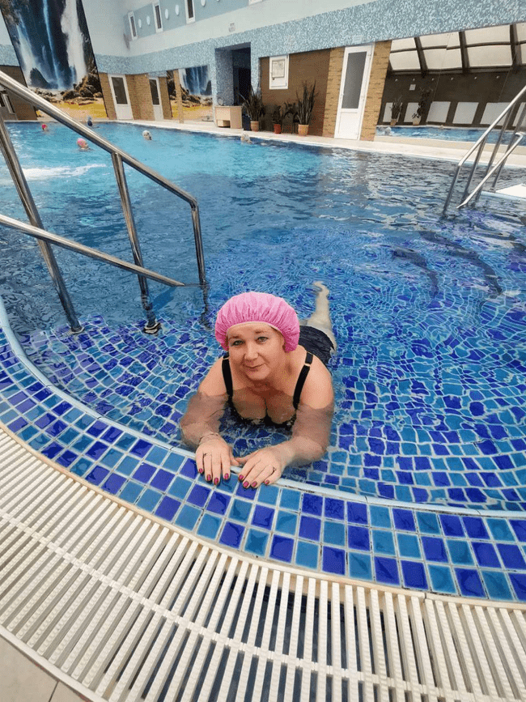
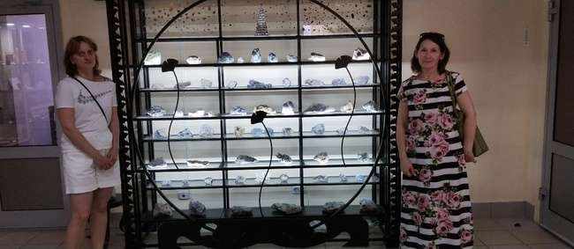
Мы стали больше
путешествовать
коллективом:

Slide 6
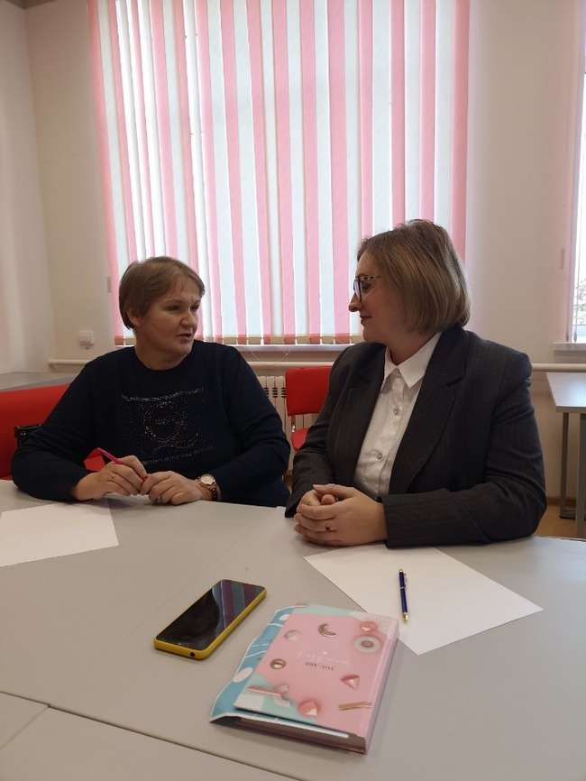
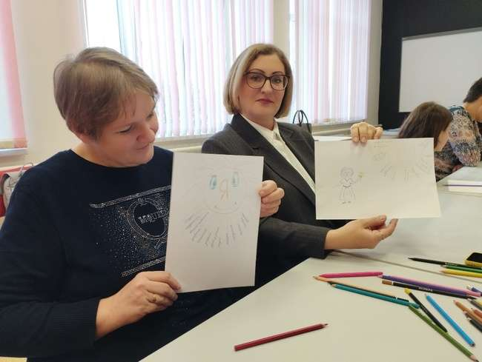
Участие в психологических
тренингах

Slide 7
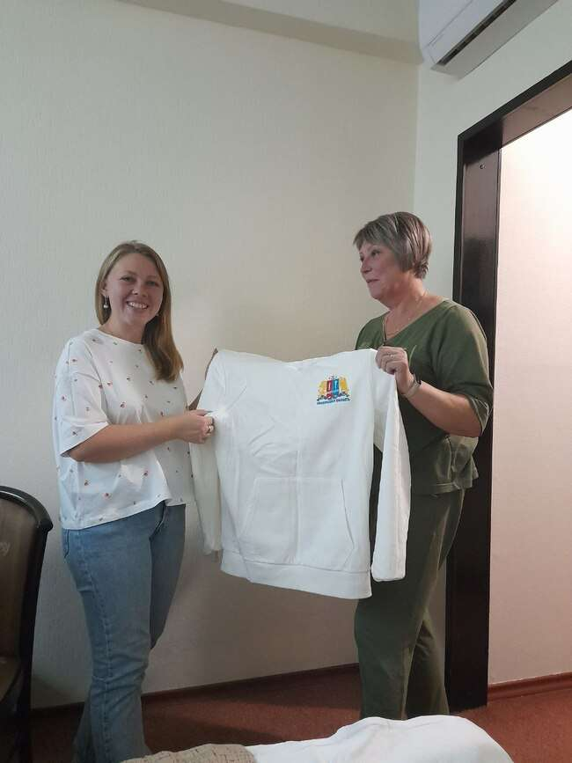
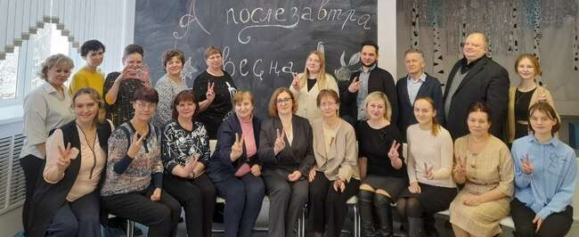
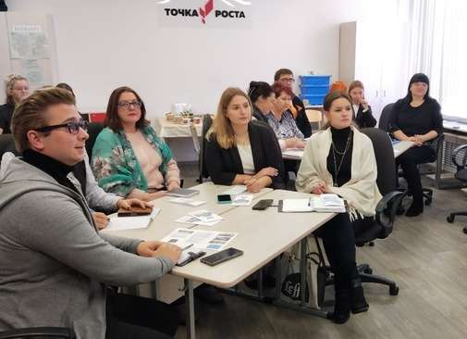
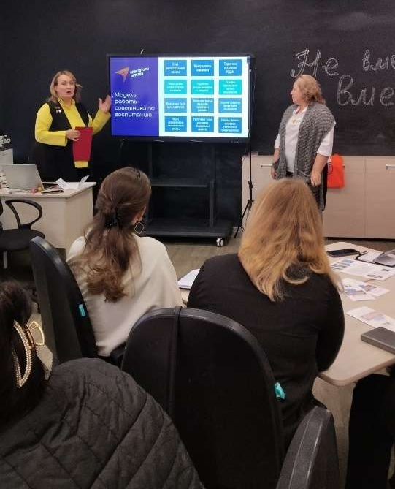
Ресурс: расширение
позитивного общения с
коллективами других школ

Slide 8
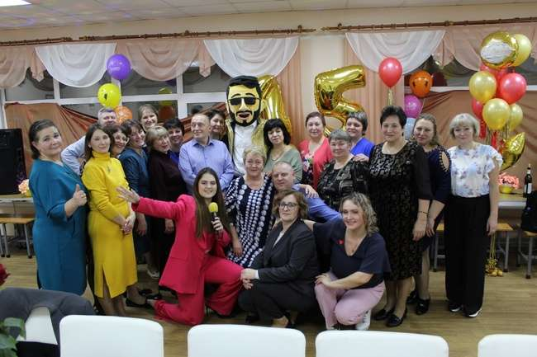
В наш коллектив возвращаются
не только выпускники,
но и коллеги прошлых лет.
сейчас вернулась учитель математики,
бывший директор школы Болотова И.А.

Slide 9
Наши результаты и достижения:
- участие в ФКР г. Москва
- всероссийская экспедиция «От учителя к ученому»
- расширение социальных связей в плане обмена опытом (выступление на областном уровне)
- повышение квалификации и привлечение к участию в конкурсном движении на всероссийском уровне
- приглашение педагогов на различные форумы, посвященные году Педагога и наставника
- привлечение к тесному сотрудничеству депутата областной думы

Slide 10
Напишите, что бы вам хотелось изменить, чтобы чувствовать себя в психологической безопасности на работе?

Slide 11
Какое событие для коллектива вы бы могли предложить в 2024 году?

Slide 12
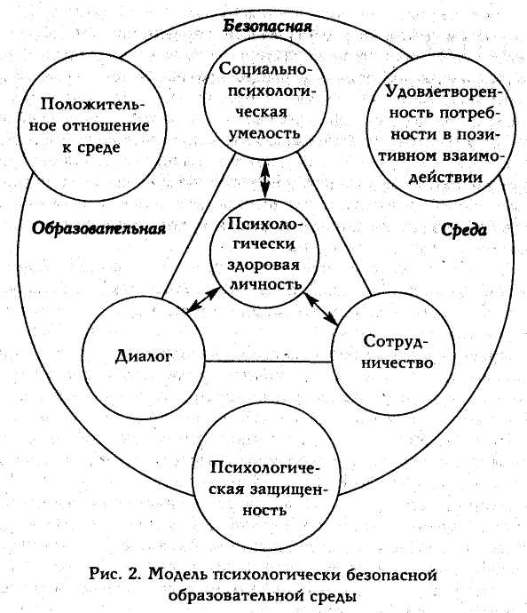
Психологическая безопасность образовательной среды (Баева И.А.)

Slide 13
Наши дефициты:
- нехватка личного времени
- проведено мало запланированных
тренингов (трудность в плотном графике
и занятости)
- дефицит педагогических кадров

Slide 14
Мы планируем:
- родительский квест
- поездка в новогодние каникулы (г. Гав.Посад, санаторий г. Есентуки)
- поездка для детей сотрудников в театр
- продолжить серию тренингов
- улучшить материальную базу для учителей (камеры в школе, ПК)
- улучшили работу столовой
(снизилась нагрузка на учителей, администрацию, новое меню)
- продолжить привлекать студентов –
выпускников в качестве образовательных волонтеров

